Slide 1

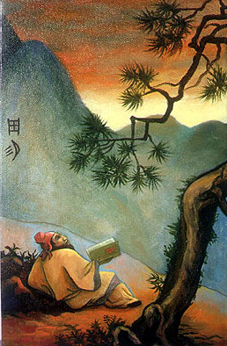
Unit 13 Classical Philosophy

Slide 2
Questions Concerning Section A Confucius and Confucianism
1. What does “Kong Zi” mean? How did Confucius become known to the West?
2. What troubled age did Confucius live in? How did he preach?
3. Did Confucianism ever turn into an established religion? In what countries are politics and religion combined?
4. What is Confucianism concerned with? How important is it to Chinese culture?
5. Did Confucianism fit the hierarchy of ancient China? What kind of society does it aim at?

Slide 3
Questions Concerning Section A Confucius and Confucianism
6. What do the Five Classics refer to?
7. What are the Five Classics respectively about? Were they all compiled by Confucius?
8. What do the Four Books refer to? What do they include?
9. Which Book forms the basis of Confucianism? Are all Confucius’ sayings included in it?
10. What is the keynote of Confucian ethics? What other Confucian virtues do you know?
11. How should the ruler and subjects conduct themselves according to Confucianism?

Slide 4
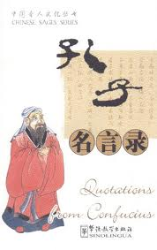
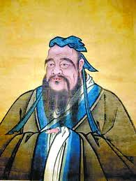
Confucius & Quotations from Confucius

Slide 5
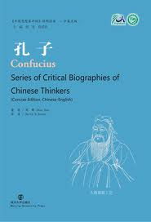
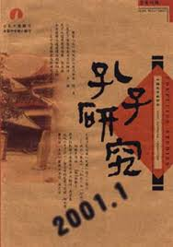
Biography of Confucius & Journal of Confucianism

Slide 6
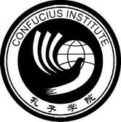
What does the pattern mean?

Slide 7
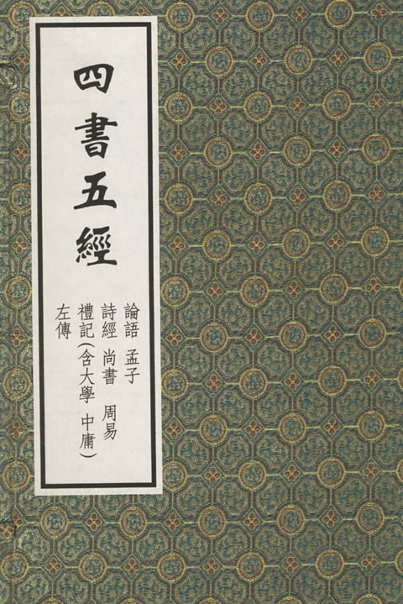
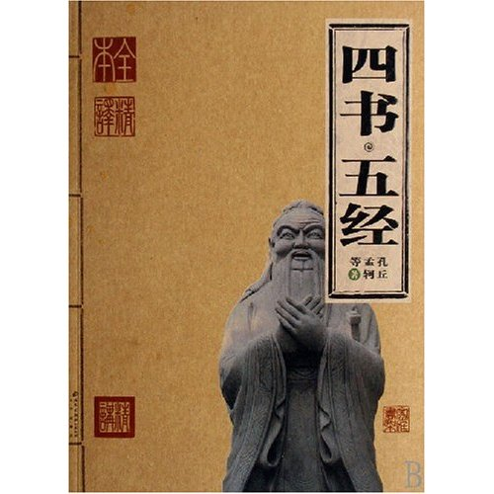
Front covers of the whole collection

Slide 8
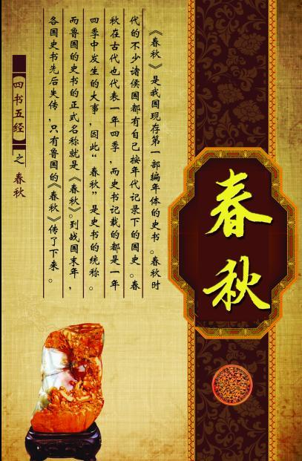
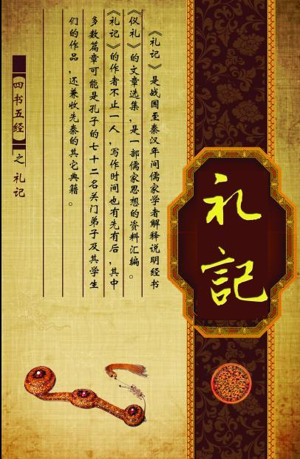
The Spring and Autumn Annals; Classic of Rites

Slide 9
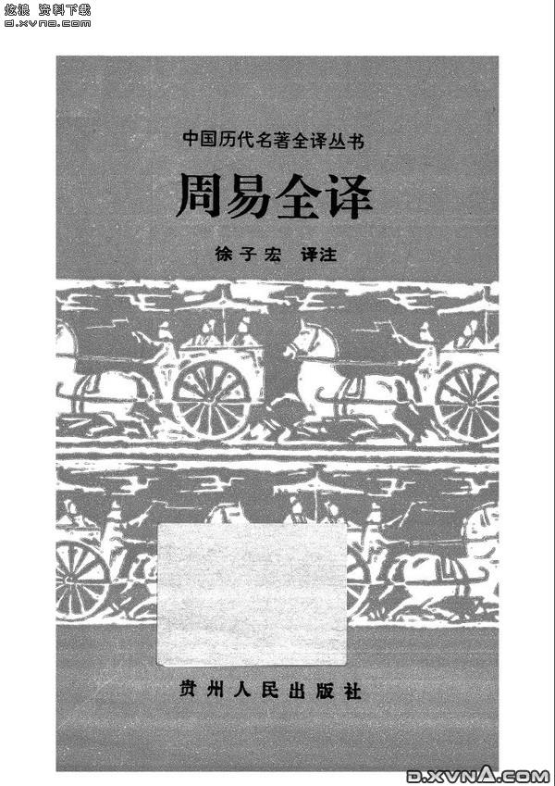
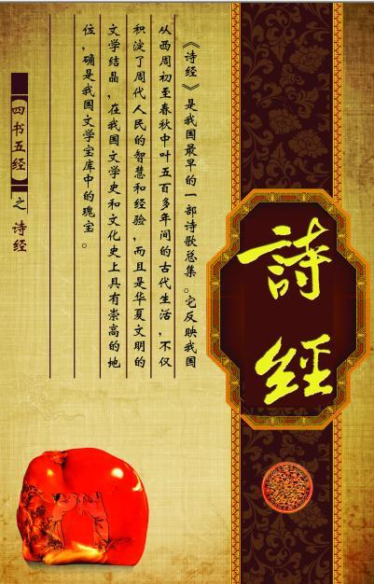
Classic of Changes; Classic of Poetry

Slide 10
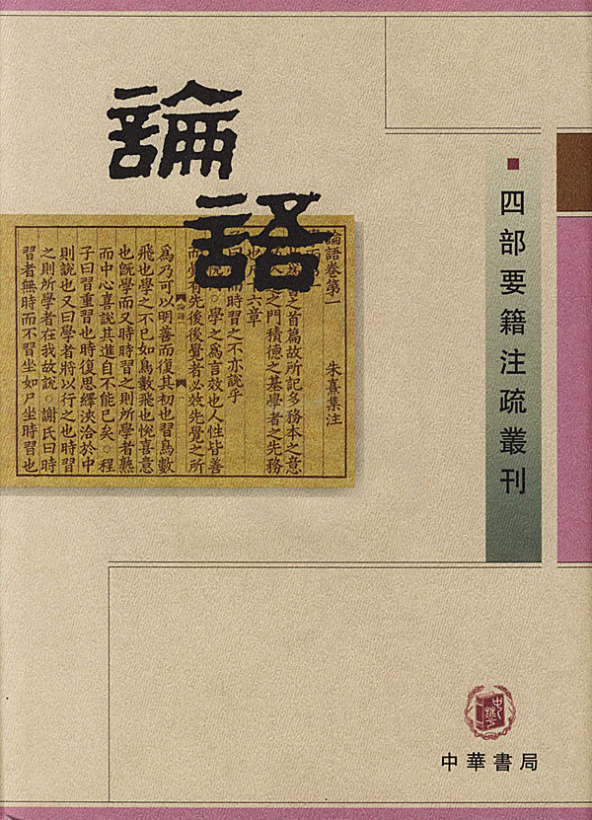
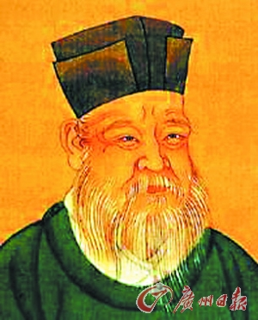
Analects; Zhu Xi (1130-1200)

Slide 11
Questions Concerning Section B Taoism
1. Who are the founders of philosophical Taoism? What are the sacred texts?
2. What’s the Taoist view of man and nature?
3. Is there any superstitious element in Taoism?
4. What’s the Taoist elixir of life like?
5. What’s the keynote of Taoism? What does it mean?
6. Is Taoism unitarianism? What Taoist gods do you know?
7. What do you know about Taoist classics?

Slide 12
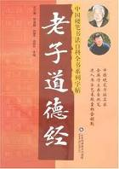
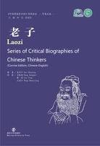
Lao Zi’s masterwork & his biography

Slide 13
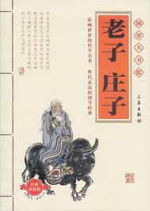
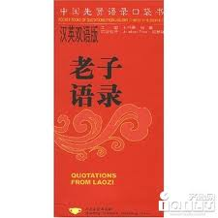
The Book of Lao Zi and Zhuang Zi; Quotations from Lao Zi

Slide 14
Translation Exercises
孔子的父亲叔梁纥（叔梁为字，纥为名）是鲁国出名的勇士，先娶施氏，生九女而无一子，其妾生一子孟皮，但有足疾。当时，女子和残疾的儿子都不宜继嗣。叔梁纥晚年与年轻女子颜氏生下孔子。由于孔子的母亲曾去尼丘山祈祷，然后怀下孔子，又因孔子刚出生时头顶的中间凹下，像尼丘山；故起名为丘，字仲尼（仲为第二的意思，叔梁纥的长子为孟皮，孟为第一的意思）。
孔子三岁的时候，叔梁纥病逝。之后，孔子的家境相当贫寒。由于种种原因，孔子在政治上没有大的作为，但在治理鲁国的三个月中却无愧于杰出政治家的称号。政治上的失意，使孔子将很大一部分精力用在教育上。他曾任鲁国司寇，后携弟子周游列国十四年，最终返回鲁国，专心执教。他打破教育垄断，开创私学先驱，弟子多达三千人，其中贤人72位，多为各国栋梁。

Slide 15
Translation Exercises
为发展中国与世界各国的友好关系，增进世界各国人民对中国语言文化的理解，为各国汉语学习者提供方便、优良的学习条件，中国国家对外汉语教学领导小组办公室在有需求、有条件的若干国家建设以开展汉语教学为主要活动内容的 “孔子学院”，并在北京设立“孔子学院总部”。
孔子的学说传到西方，是从400多年前意大利传教士把记录孔子言行的《论语》一书译成拉丁文带到欧洲开始的。而今，孔子学说已走向了五大洲，各国孔子学院的建立，正是孔子“四海之内皆兄弟”、“和而不同”以及“君子以文会友，以友辅仁”思想的现实实践。

Slide 16
Translation Exercises
孔子学院（Confucius Institute）是推广汉语和传播中国文化与国学的教育和文化交流机构，是一个非营利性的社会公益机构，一般都是下设在国外的大学和研究院之类的教育机构里。最重要的一项工作就是给世界各地的汉语学习者提供规范、权威的现代汉语教材；提供最正规、最主要的汉语教学渠道。总部设在北京，2007年4月9日挂牌。境外的孔子学院主要采用中外合作的形式开办。孔子是中国传统文化的代表，选择孔子作为汉语教学品牌是中国传统文化复兴的标志。
为推广汉语文化，中国政府在1987年成立“国家对外汉语教学领导小组”，简称“汉办”，孔子学院就是由“汉办”承办的。它秉承孔子“和为贵”、“和而不同”的理念，推动中国文化与世界各国文化的交流与融合，以建设一个持久和平、共同繁荣的和谐世界为宗旨。中国国家领导人非常重视孔子学院的建设，许多孔子学院的授牌挂牌仪式都有国家相关领导人参加。未来中国向世界出口的最有影响力的产品，不是衣服、鞋子、玩具等有形产品，而是中国文化及国学。自2004年11月全球首家孔子学院在韩国成立以来，已有接近300家孔子学院遍布全球近百个国家和地区（美国及欧洲最多），成为推广汉语教学、传播中国文化及国学的全球品牌和平台。

Slide 17
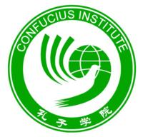
标识使用简体中文“汉”字的变体，融合昂首高飞的和平鸽和地球两种图案。简洁明快，刚柔并蓄，动感有力，既充分体现了中国传统的语言文化，又体现了快速向现代化迈进的时代步伐，与目前中国国家语言推广机构---国家汉办的标志有一定的传承性，是国家汉办“创新、集成、跨越”工作方针的生动体现。

Slide 18

“汉语桥”世界大学生中文比赛是由中国国家汉办主办的大型国际汉语比赛。自2002年以来共举行了八届，来自世界50多个国家的500余名大学生先后应邀到中国参加了决赛，各国参加预赛的大学生达四万多人。“汉语桥”旨在激发各国青年学生学习汉语的积极性, 增强各国对中国语言与文化的理解。

Slide 19
Translation Exercises
“汉语桥”比赛已成为各国大学生学习汉语、了解中国的重要平台，在中国与世界各国青年之间架起了一座沟通心灵的桥梁。比赛内容包括汉语语言能力、中国国情知识、中国文化技能和综合学习能力。选手们先在各自国家参加预赛，优胜者应邀来华参加复、决赛。优胜者将获得相应的来华留学奖学金等奖励。比赛之余，选手们还将参加丰富多彩的文化活动。
“汉语桥”比赛于2008年正式落户湖南，由湖南卫视和湖南教育台共同承办。

Slide 20
Topics for discussion
1. How did Confucianism spread to other Asian countries?
2. What do you know about any of the Confucius Institutes established abroad in recent years?
3. What stories of Confucius or Lao Zi do you know?

Slide 21
See you next time!

Slide 22
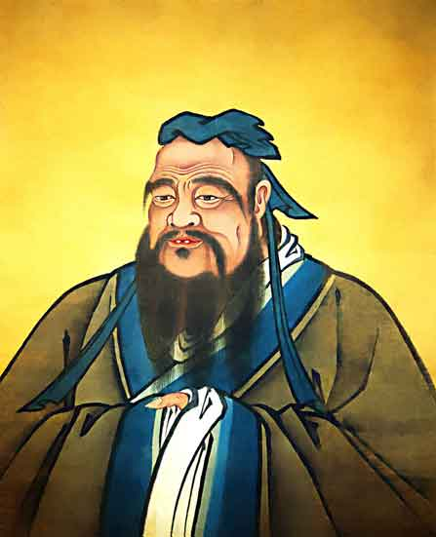
What does “Kong Zi” mean? How did Confucius become known to the West?

Slide 23
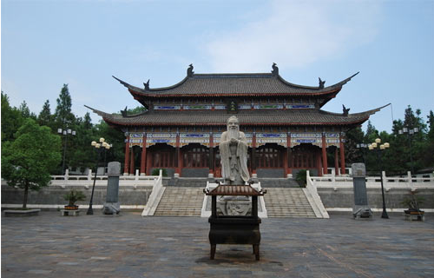
Did Confucianism ever turn into an established religion? In what countries are politics and religion combined?
曲阜孔庙
Notes:
曲阜孔庙是祭祀春秋时期著名的思想家、政治家、教育家孔子的庙宇 ，位于曲阜城中央。它是一组具有东方建筑特色、规模宏大、气势雄伟的古代建筑群。位于孔子故里、山东曲阜城内，又称“阙里至圣庙”，始建于鲁哀公十七年（西元前478年），历代增修扩建，经两千四百余年而祭祀不绝，是中国渊源最古、历史最长的一组建筑物，也是海内外数千座孔庙的先河与范本，和相邻的孔府、城北的孔林合称“三孔”。
曲阜孔庙以其规模之宏大、气魄之雄伟、年代之久远、保存之完整，被建筑学家梁思成称为世界建筑史上的“孤例”，现为世界文化遗产、中华人民共和国全国重点文物保护单位，与北京故宫、承德避暑山庄并列为中国三大古建筑群。

Slide 24
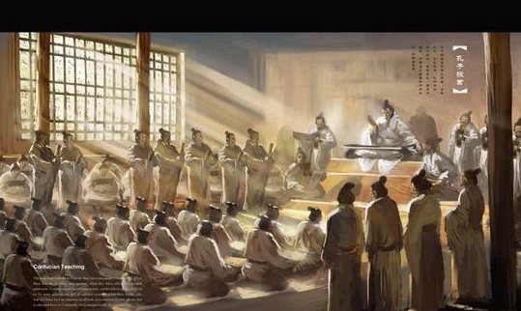
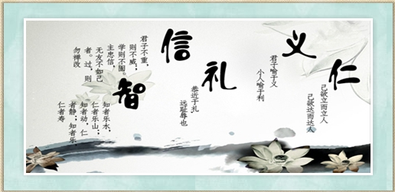
What is Confucianism concerned with? How important is it to Chinese culture?
Notes:
“仁义礼智信”为儒家“五常”，孔子提出“仁、义、礼”，孟子延伸为“仁、义、礼、智”，董仲舒扩充为“仁、义、礼、智、信”，后称“五常”。这“五常”贯穿于中华伦理的发展中，成为中国价值体系中的最核心因素。三字经之中的“曰仁义，礼智信。此五常，不容混。”

Slide 25
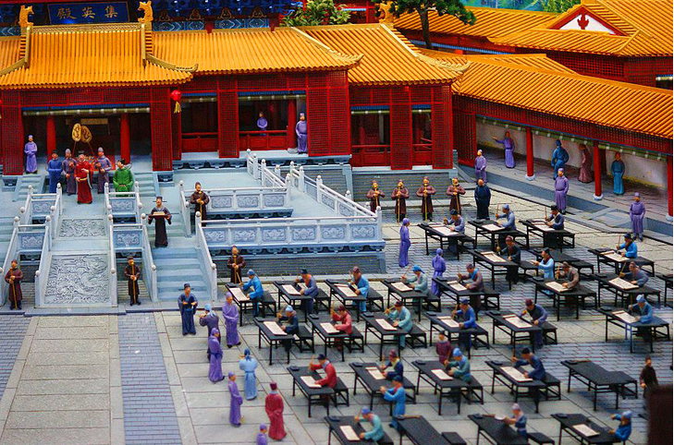
Did Confucianism fit the hierarchy of ancient China? What kind of society does it aim at?

Slide 26
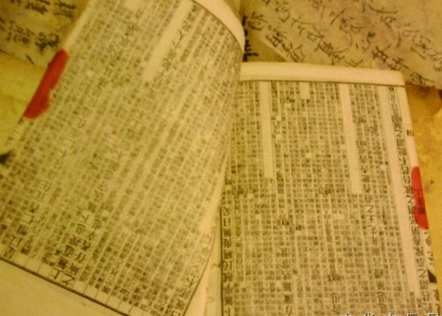
What do the Five Classics refer to?

Slide 27
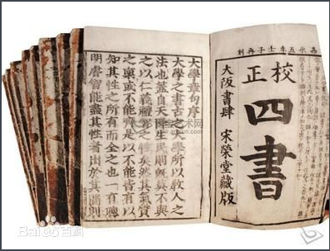
What do the Four Books refer to? What do they include?
Notes:
《大学》《中庸》《论语》《孟子》合称为四书，为儒家传道、授业的基本教材。几百年来，“四书”在我国广泛流传，其中许多语句已成为脍炙人口的格言警句。“四书”指《论语》《孟子》《中庸》《大学》四部书。 其中，《论语》、《孟子》分别是孔子、孟子及其学生的言论集， 《大学》、《中庸》则是《礼记》中的两篇。首次把它们编在一起的是南宋著名学者朱熹。

Slide 28
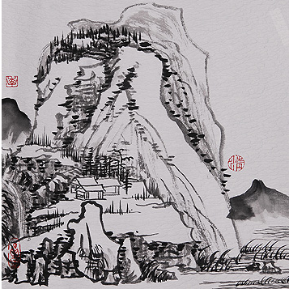

What is the keynote of Confucian ethics? What other Confucian virtues do you know?
Notes:
《论语》·雍也篇,子曰:“智者乐水,仁者乐山;智者动,仁者静;智者乐,仁者寿。

Slide 29
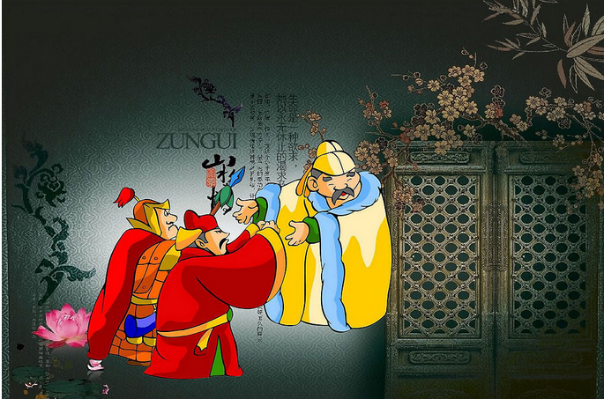
How should the ruler and subjects conduct themselves according to Confucianism?

Slide 30
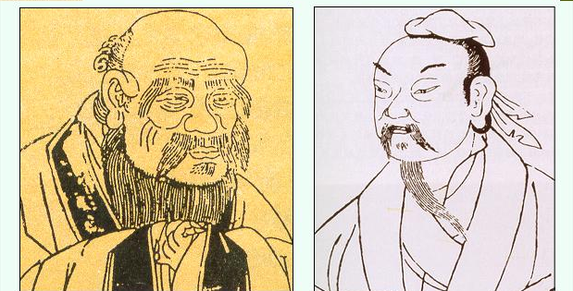
Who are the founders of philosophical Taoism? What are the sacred texts?

Slide 31

What’s the Taoist view of man and nature?

Slide 32
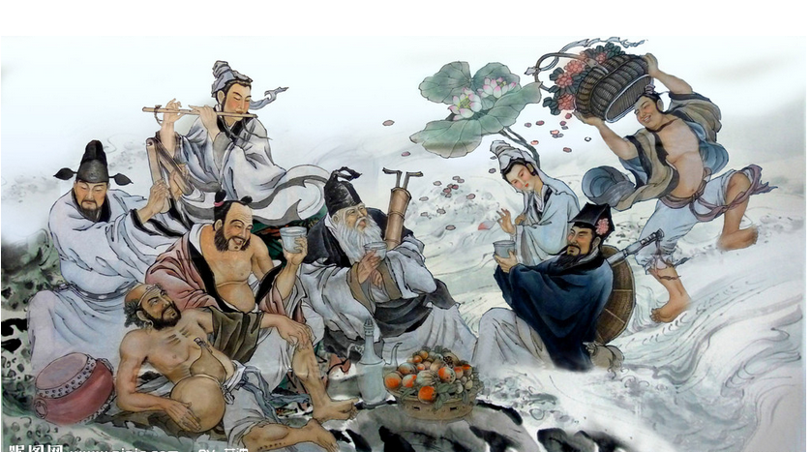
Is there any superstitious element in Taoism?
Notes:
图片：the Eight Immortals Crossing the Sea

Slide 33
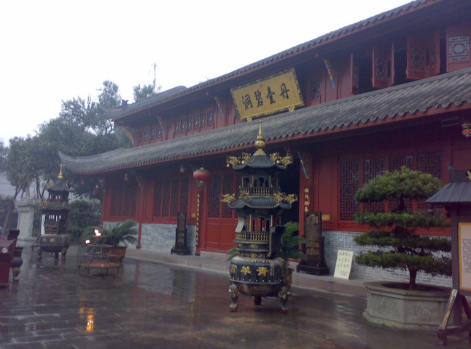
What’s the Taoist elixir of life like?
Notes:
道家炼丹房.jpg

Slide 34
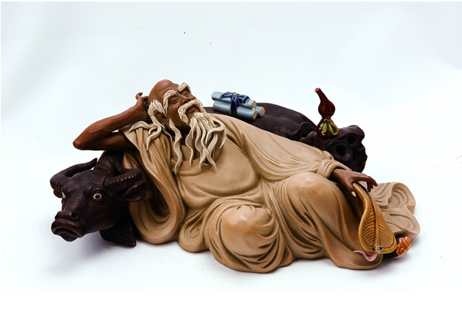
What’s the keynote of Taoism? What does it mean?

Slide 35
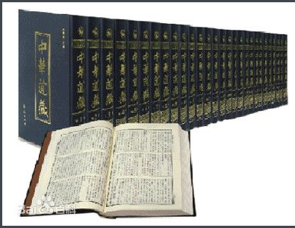
What do you know about Taoist classics?
Notes:
《中华道藏》的编纂是继明代《道藏》之后，近五百年来中国首次对道教经书进行系统规范的整理重修，被列入“十一五”国家重点图书出版规划项目，于2004年出版发行了精装版。
《中华道藏》在承载道教历史和信仰内容的同时，也包含了中国传统哲学思想、科学技术、社会风俗、伦理道德、医疗保健等方面的文献资源。
《中华道藏》在以明代《正统道藏》、《万历续道藏》为底本，保持三洞四辅的基本框架的基础上，按现代人阅读习惯和图书整理规则进行了编修，分为三洞真经、四辅真经、道教论集、道教众术、道教科仪、仙传道史和目录索引七大部类。
全藏分为两种体例：一为点校，即对保存完整的藏书加以新式标点并进行必要的校勘；二为合校和补缺，即在点校的基础上，对残缺的藏书以数种残卷相互校补，以合成完整的版本，同时增补了数十种原藏未收的明代以前的道经。

